Slide 1
Менеджмент в иноязычной и межкультурной коммуникации мультилингвальное обучение
Филология,
магистерская программа

Slide 2
Цель программы
подготовка компетентных управленцев
в сфере непрерывного языкового и межкультурного образования

Slide 3
Кадровое обеспечение
Научные школы:
«Методология сравнения языков и лингвокультур в диахронии и синхронии»
( Т.И. Зеленина, д-р филол. наук, профессор)
«Языковое и межкультурное образование и воспитание в полиэтническом регионе»
(А.Н. Утехина, д-р пед. наук, профессор)
4 доктора наук
15 кандидатов наук

Slide 4
Выпускающая кафедра
Романской филологии,
второго иностранного языка
и лингводидактики
(зав. Вартанова В.В., канд. пед. наук)

Slide 5
Дисциплины
Блок теоретических (филологических) дисциплин
Закономерности развития мировой литературы (англ.)
Образ России в мировой литературе: имагологический аспект
Семиотика
Типология языков
Основы лингвоконцептологии
Прикладная и экспериментальная лингвистика (англ.)

Slide 6
Блок практико-ориентированных дисциплин (менеджерские)
Менеджмент в системе образования
Теория и практика проектирования в языковом образовании
Управление предприятием в иноязычном образовании
Образовательное учреждение на рынке образовательных услуг
Социально-профессиональная подготовка к международному сотрудничеству
Организация образовательного менеджмента в зарубежной практике (англ.)
Управление деловым общением в межкультурном пространстве (англ.)
Информационные технологии в иноязычной практике (англ.)

Slide 7
Блок языковых дисциплин (мультилингвальное обучение)
Современный английский язык в межкультурной коммуникации
Эффективное деловое общение (англ.)
Иноязычный текст в межкультурном пространстве
(англ.)
Сербский язык и культура в контексте европейских языков и культур
Иностранный язык (исп./франц./нем./рус.)
Дидактика межкультурной коммуникации
Психология многоязычия

Slide 8
Другие виды деятельности
Научно-практический семинар
Встреча с работодателями
Тренинги
Участие в организации мероприятий
Волонтерская деятельность

Slide 9
Практики
1 год обучения
Научно-исследовательская практика
2 год обучения
Учебная (организационно-управленческая)
Производственная
Преддипломная

Slide 10
Базы практик
Малое инновационное предприятие «Научно-методическое объединение «Иж-Логос»
Международная лаборатория с распределенным участием «Многоязычие и межкультурная коммуникация » НОЦ «Инновационное проектирование в мультилиенгвальном образовательном пространстве»
Учебно-методический центр «УдГУ-Лингва»
НП «Центр поддержки образования и науки»

Slide 11
Наши выпускники
Анисимова Е.В. – директор ресурсного центра английского языка
Лошакова М.В. – руководитель методкабинета английского языка
Анпилогова Е.К. – ведущий методист дополнительного образования ИЯЛ
Иргибаева М.С. – завуч по методической работе
Федорова А.С. – менеджер туристического агентства

Slide 12
Иргибаева М.С. завуч по методической работе
Наши выпускники

Slide 13
Федорова А.С. менеджер туристического агентства
Наши выпускники

Slide 14
Наши выпускники
Анпилогова Е.К.
Ведущий методист Центра доп. образования ИЯЛ

Slide 15
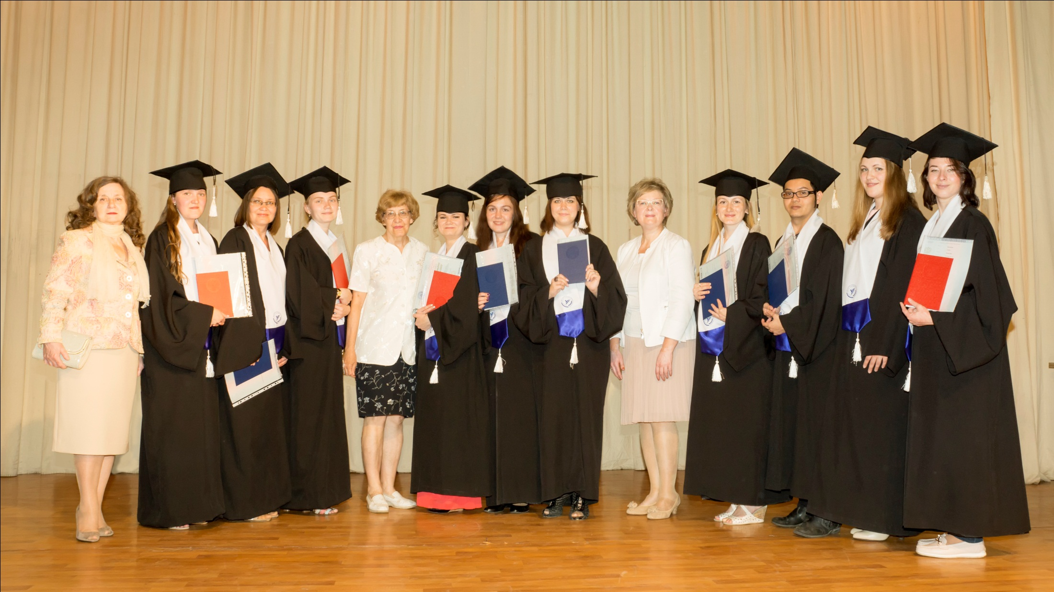

Slide 16
Контактная информация
Руководитель программы:
Зеленина Тамара Ивановна, профессор
Тел. 916174
zeleninatamara2@yandex.ru
Со-руководитель программы:
Мифтахутдинова Анастасия Николаевна, доцент
Тел. 916180
miftakhutdinova.an@gmail.com

